Slide 1
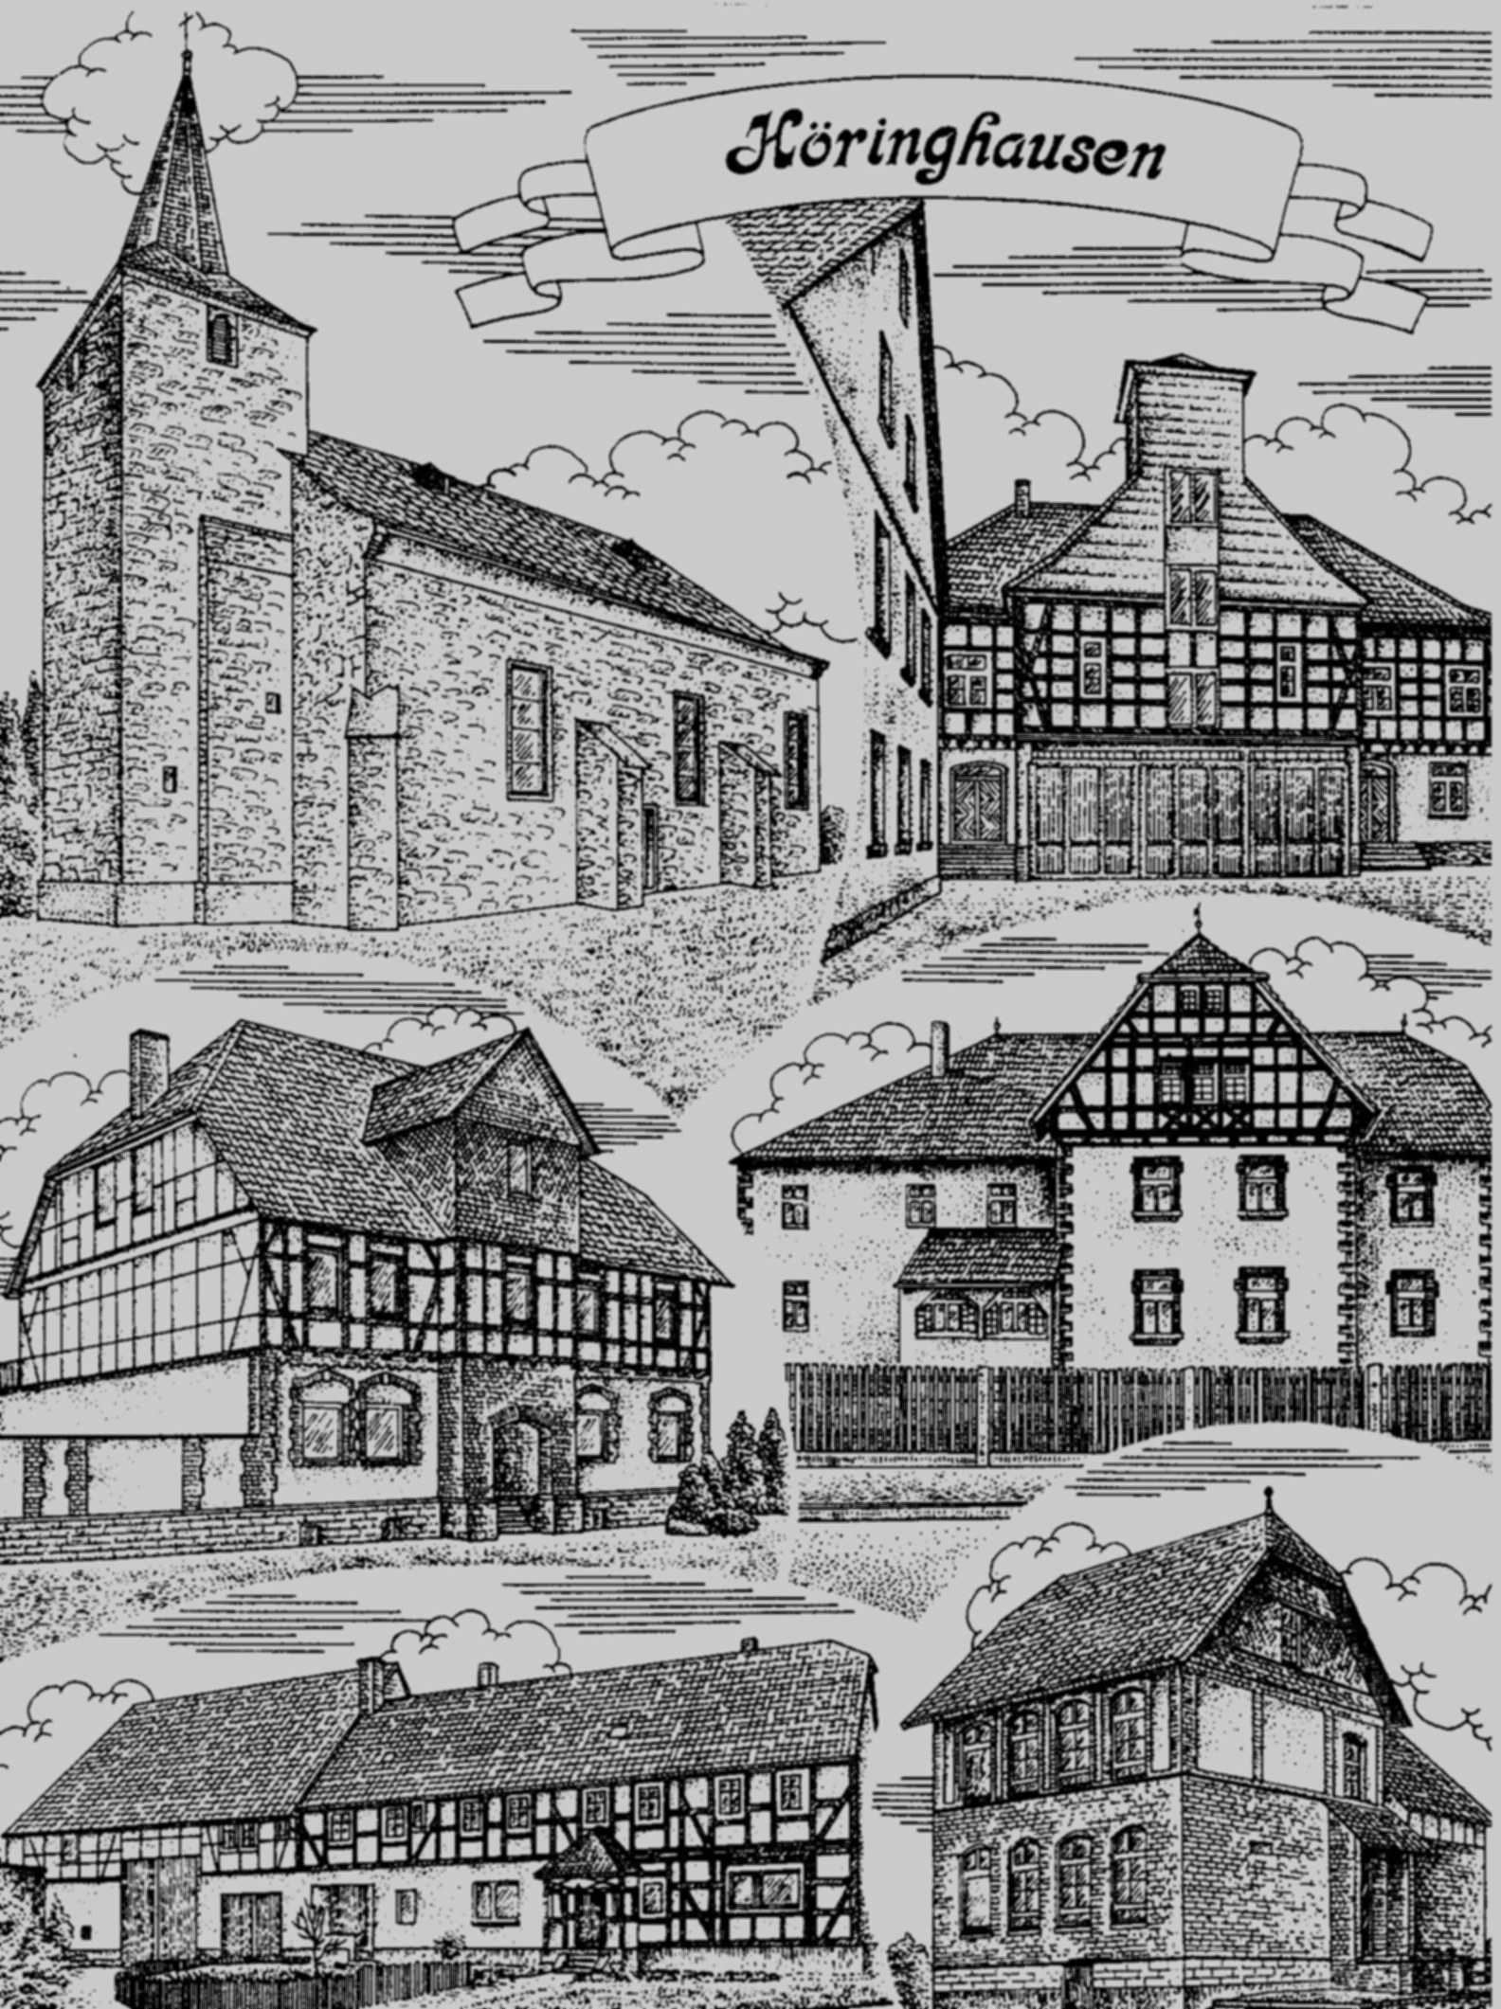
Geschichte und Geschichten aus
XV Höringhausen Grenzstein Instandsetzung

Slide 2
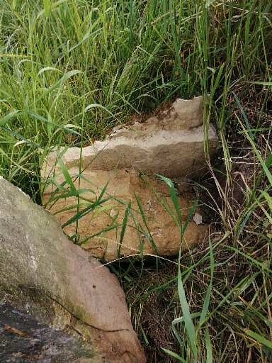
Der unter Denkmalschutz stehende Grenzstein Nr. 25 auf der „Heide“ wurde wahrscheinlich beim Bearbeiten der anliegenden landwirtschaftlichen Nutzfläche glatt mitten durchbrochen.

Slide 3
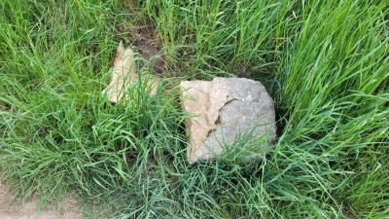
Höringhausen war eine hessische Enklave im Fürstentum Waldeck. 1753 wurde die gesamte Gemarkung mit 170 Grenzsteinen markiert. Sie grenzten nicht nur die Höringhäuser Gemarkung ab, sondern auch die Landesgrenzen zwischen dem Fürstentum Waldeck und dem Großherzogtum Hessen – Darmstadt - sie stehen unter Denkmalschutz. Um den Erhalt der noch ca. 130 Grenzsteine kümmern sich schon jahrzehntelang die Männer vom Heimatmuseum Höringhausen. Sie wurden auch jetzt wieder aktiv. Unter Anleitung von Friedhelm Fingerhut, der zum Arbeitseinsatz Frontlader und Werkzeug mitbrachte, wurden die Bruchflächen gesäubert, angepasst und der Stein mit einem Spezialmörtel wieder zusammen geklebt. Mit im Einsatz waren Anton Krause, Vorsitzender des Museums, Heinz Lamm und Wilfried Schäfer.

Slide 4
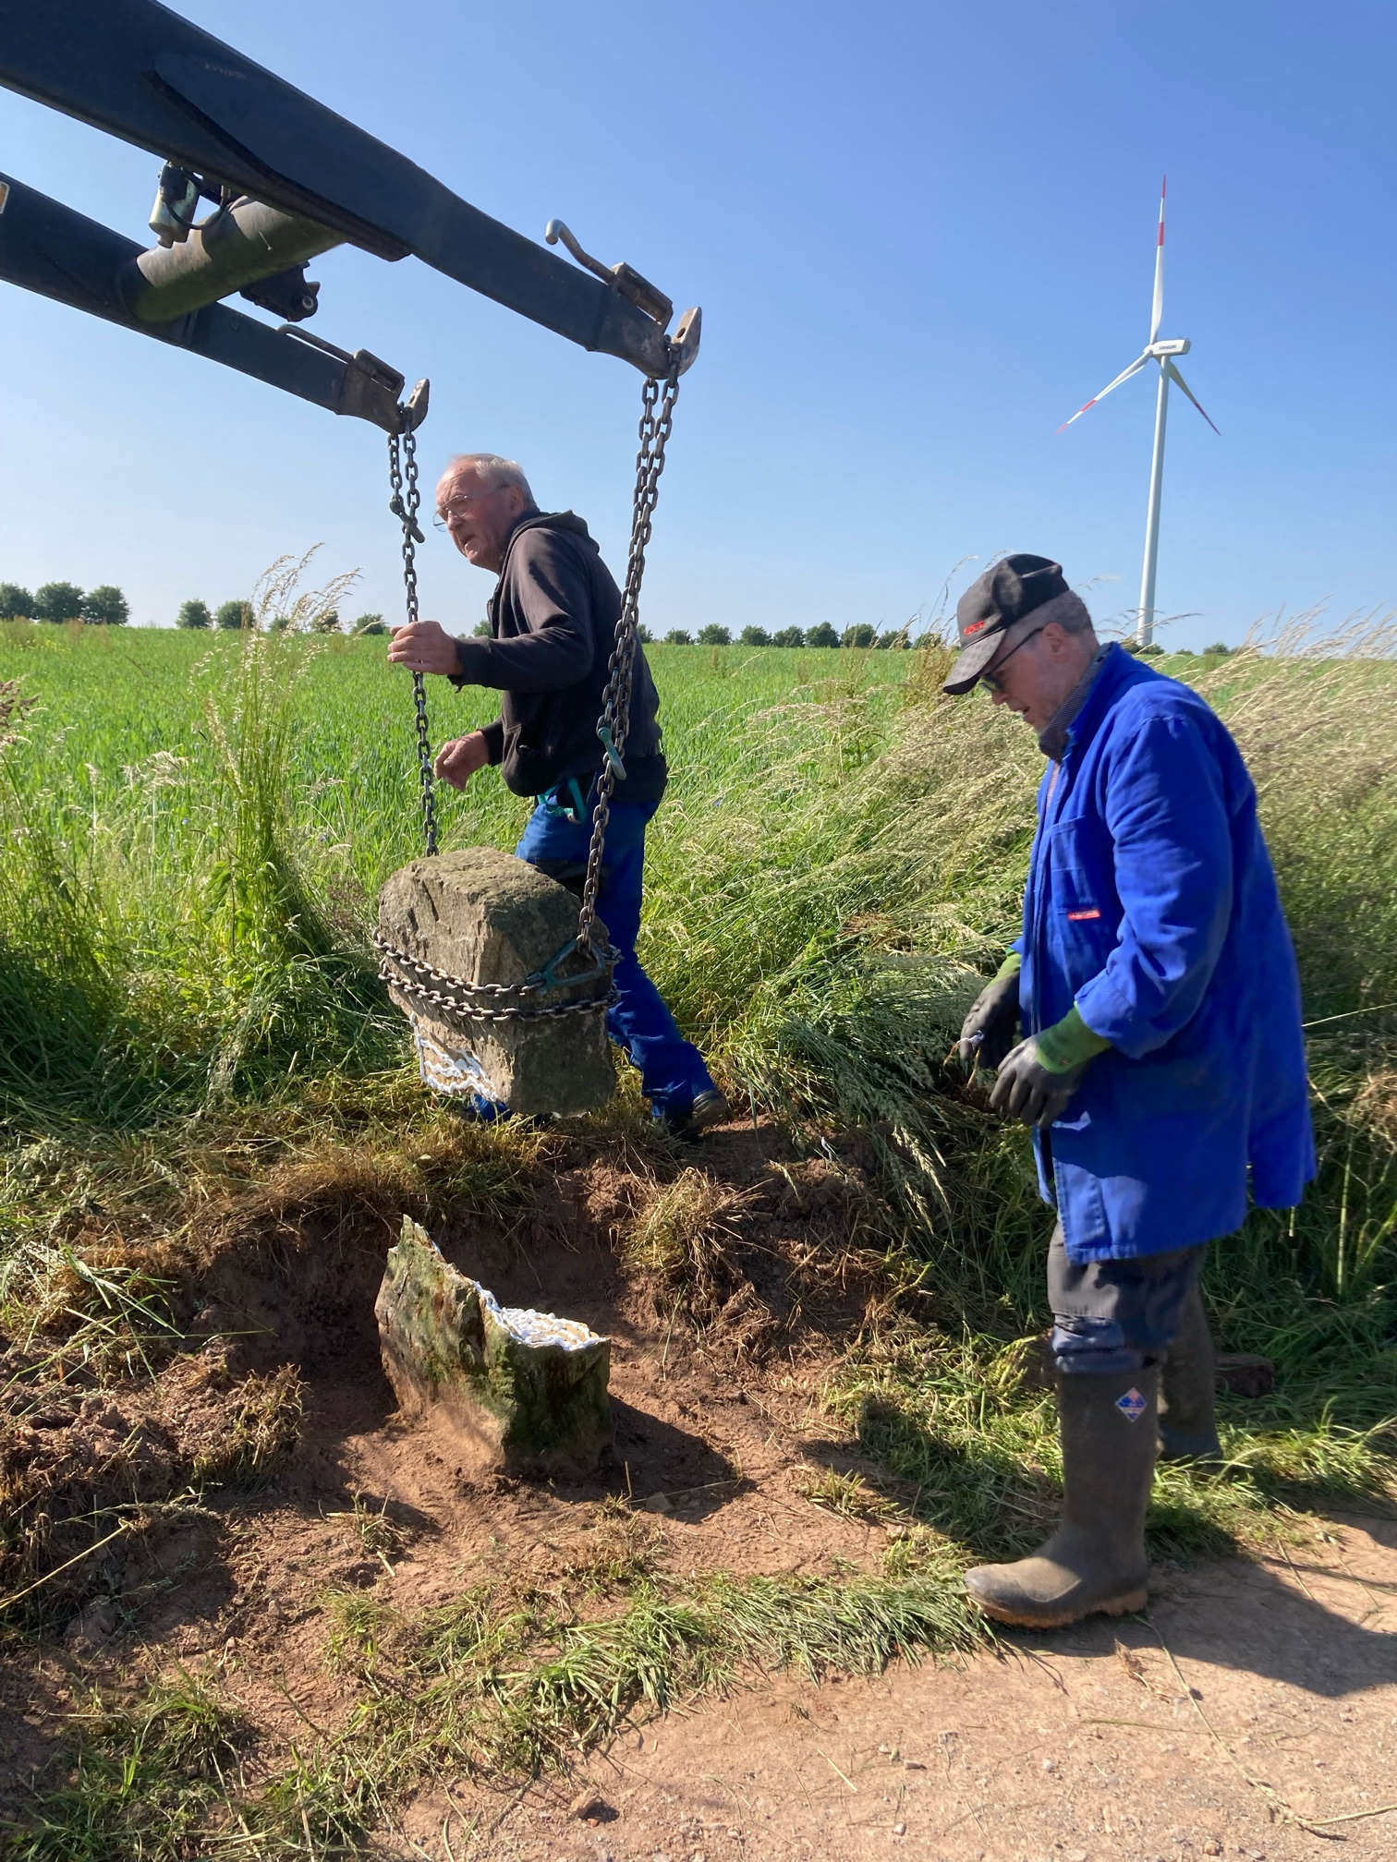

Slide 5
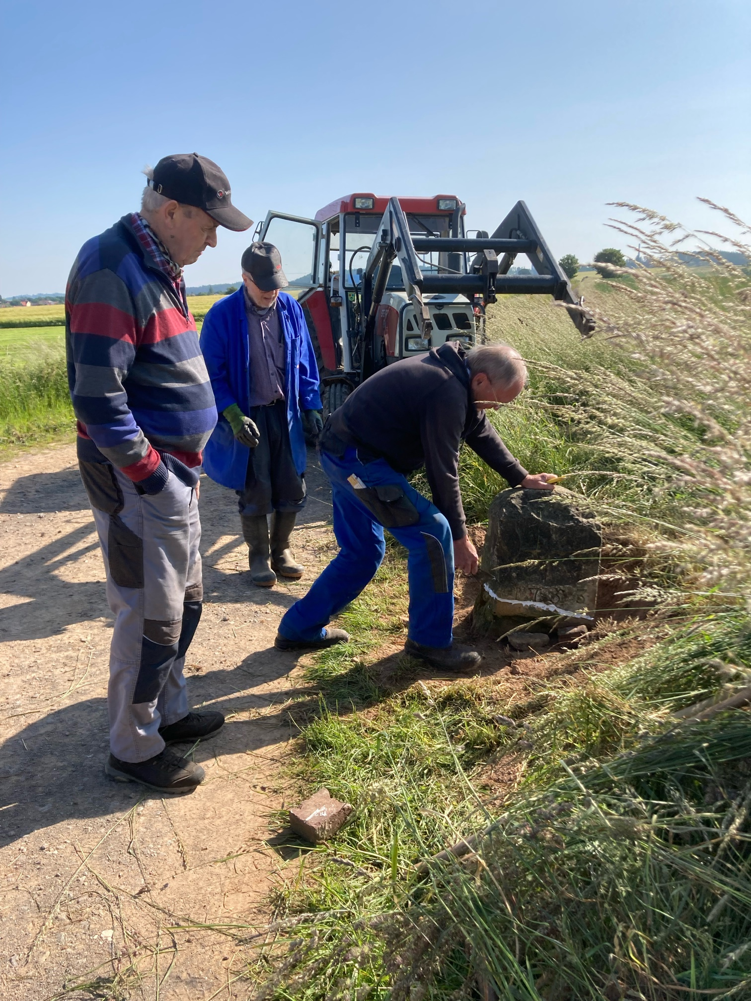

Slide 6
